Slide 1

PHÒNG GIÁO DỤC VÀ ĐÀO TẠO ………….
TRƯỜNG TRUNG HỌC CƠ SỞ ………………
MÔN TOÁN LỚP 8 (CÁNH DIỀU )
GVSB: Nguyễn Thị Hải Yến

Slide 2
1. Giáo viên
SGK, kế hoạch bài dạy, thước thẳng, phấn màu, bảng phụ hoặc máy chiếu.
2. Học sinh
SGK, thước thẳng, bảng nhóm.

Slide 3











Slide 4


Hình thành kiến thức
Mở đầu
Luyện tập
Vận dụng
CÁC HOẠT ĐỘNG

Slide 5

HOẠT ĐỘNG
Mở đầu

Slide 6
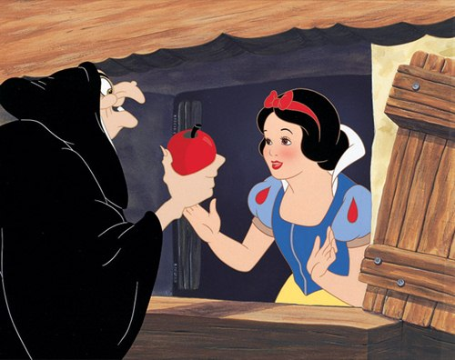
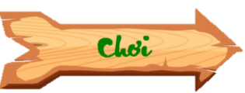
TRÁI TÁO ĐỘC
Trong câu chuyện cổ tích “nàng Bạch Tuyết và bảy chú Lùn” mụ phù thủy đã năm lần bảy lượt muốn hãm hại nàng công chúa Bạch Tuyết. Lần này mụ đã dùng trái táo đỏ đã tẩm thuốc độc để hại nàng Bạch Tuyết. Em hãy ngăn nàng Bạch Tuyết ăn trái táo độc của mụ phù thủy độc ác bằng cách trả lời các câu hỏi nhé. Mỗi câu trả lời đúng các em sẽ được nhận 1 phần quà là 1 điểm cộng cho bài kiểm tra thường xuyên sắp tới. Trả lời sai cơ hội trả lời sẽ dành cho bạn khác.

Slide 7




Câu 1: Hàm số có thể được cho bởi những dạng nào?
A: Dạng bảng hoặc dạng công thức.
B: Dạng bảng.
C: Dạng công thức.
Notes:
Click vào chữ trong đáp án để chạy hiệu ứng đúng sai.

Slide 8
Câu 2: Cho hàm số
y = f(x) = x + 5. Tính f(–2) = ?
A: –2
B: 3
C: 2
D: –3

Slide 9
Câu 3: Hàm số nào sau đây là hàm số bậc nhất?
A: –5x + 4.
B: y = 0x – 3.

Slide 10



Câu 4: Đồ thị của hàm số y = ax + b (a khác 0) là?
A: Một đường gấp khúc.
B: Một đường tròn.
C: Một đường cong.
D: Một đường thẳng.

Slide 11

Câu 5: Hàm số y = –x + 3 có hệ số góc là
A:1.
B: –1.
C: 3.
D: –3.

Slide 12

BÀI MỚI
Cảm ơn các bạn học sinh nhiều nhé!

Slide 13

CHƯƠNG III
NỘI DUNG HÀM SỐ VÀ ĐỒ THỊ
BÀI 5
BÀI TẬP CUỐI CHƯƠNG III

Slide 14

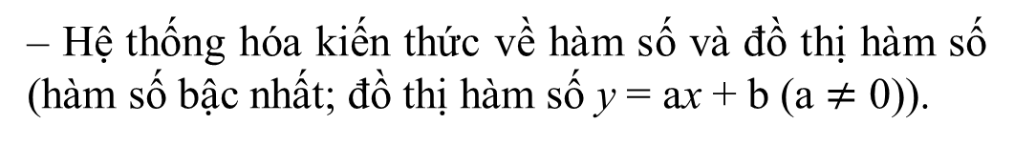
– Hệ thống hóa kiến thức về hàm số và đồ thị hàm số (hàm số bậc nhất; đồ thị hàm số y = ax + b (a $≠$ 0)).
Mục tiêu cần đạt
KIẾN THỨC
– Năng lực tự học, giao tiếp và hợp tác.
– Năng lực giải quyết vấn đề và sáng tạo
– Năng lực tư duy và lập luận toán học, năng lực giải quyết vấn đề toán học, năng lực mô hình hóa toán học.
– Năng lực sử dụng công cụ và phương tiện học toán.
Chăm chỉ thực hiện đầy đủ các hoạt động học tập. Thật thà, thẳng thắn trong báo cáo kết quả hoạt động. Hoàn thành đầy đủ, có chất lượng các nhiệm vụ học tập.
NĂNG LỰC
PHẨM CHẤT

Slide 15

HOẠT ĐỘNG
Hình thành kiến thức
Các nhóm trình bày sơ đồ tư duy: Tóm tắt kiến thức chương 3

Slide 16
HỆ THỐNG HÓA KIẾN THỨC
SƠ ĐỒ TƯ DUY CHƯƠNG III: HÀM SỐ VÀ ĐỒ THỊ

Slide 17

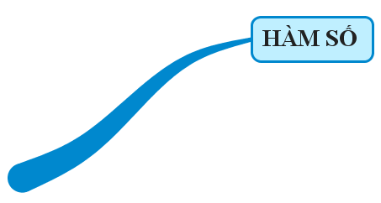





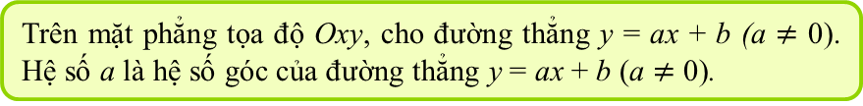

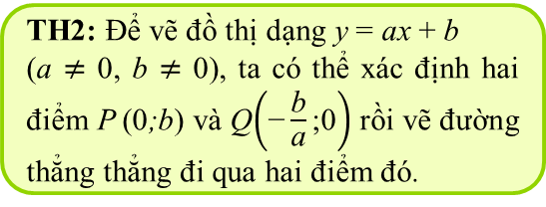
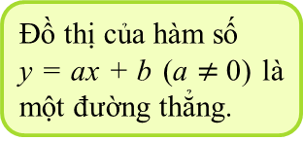
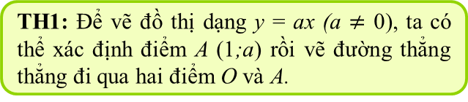
Định nghĩa: Nếu đại lượng x (x thay đổi) sao cho mỗi giá trị của x ta luôn xác định được chỉ một giá trị tương ứng của y thì y được gọi là hàm số của x và x gọi là biến số.
Giá trị của hàm số: Cho hàm số y = f(x) xác định tại x = a. Giá trị tương ứng của hàm số f(x) khi x = a được gọi là giá trị của hàm số
y = f(x) tại x = a, kí hiệu là f(a).
Hàm số bậc nhất: là hàm số cho bởi công thức y = ax + b, trong đó a, b là các số cho trước và a khác 0.
Khái niệm: Đồ thị của hàm số y = f(x) là tập hợp các điểm biểu diễn các cặp giá trị tương ứng (x;f(x)) trên mặt phẳng tọa độ.
TH1: Để vẽ đồ thị dạng y = ax (a $≠$ 0), ta có thể xác định điểm A (1;a) rồi vẽ đường thẳng thẳng đi qua hai điểm O và A.
TH2: Để vẽ đồ thị dạng y = ax + b
(a $≠$ 0, b $≠$ 0), ta có thể xác định hai điểm P (0;b) và Q$\left(\text{−}\frac{\text{b}}{\text{a}}\text{;0}\right)$ rồi vẽ đường thẳng thẳng đi qua hai điểm đó.
Cách vẽ đồ thị hàm số bậc nhất.
Đồ thị của hàm số
y = ax + b (a $≠$0) là một đường thẳng.
Trên mặt phẳng tọa độ Oxy, cho đường thẳng y = ax + b (a $≠$ 0). Hệ số a là hệ số góc của đường thẳng y = ax + b (a $≠$ 0).

Slide 18

BÀI TẬP CUỐI CHƯƠNG III
HOẠT ĐỘNG
Luyện tập

Slide 19
BÀI TẬP CUỐI CHƯƠNG III
CÁC DẠNG BÀI TẬP
Dạng 1. Xác định hàm số và vẽ đồ thị hàm số bậc nhất
Dạng 2. Bài tập áp dụng đồ thị hàm số

Slide 20
BÀI TẬP CUỐI CHƯƠNG III
Dạng 1. Xác định hàm số và vẽ đồ thị hàm số bậc nhất
Phương pháp giải:
– Xác định hàm số bậc nhất:
+ Dựa vào dữ kiện đề bài cho tìm giá trị của hệ số a và b.
+ Kết luận.

Slide 21
BÀI TẬP CUỐI CHƯƠNG III
Dạng 1. Xác định hàm số và vẽ đồ thị hàm số bậc nhất
Phương pháp giải:
– Vẽ đồ thị hàm số bậc nhất:

Slide 22

BÀI TẬP CUỐI CHƯƠNG III
Bài tập 5 (SGK – T79):
a) Biết rằng với x = 3 thì hàm số y = 2x + b có giá trị là 11. Tìm b và vẽ đồ thị của hàm số với giá trị b vừa tìm được.
b) Biết rằng đồ thị của hàm số y = ax + 6 đi qua điểm A(–2;2). Tìm a và vẽ đồ thị của hàm số với giá trị a vừa tìm được.
Giải
a) Hàm số y = 2x + b
Khi x = 3 thì y = 11, ta có:
2.3 + b = 11
6 + b = 11
b = 5
Khi đó ta có hàm số: y = 2x + 5

Slide 23
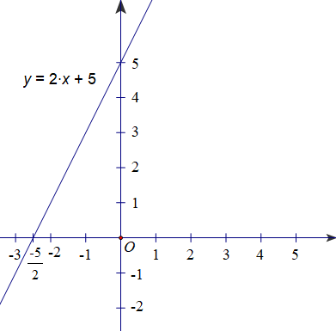
* Vẽ đồ thị hàm số y = 2x + 5
y
Với x = 0 thì y = 5, ta được điểm (0 ; 5) thuộc đồ thị của hàm số y = 2x + 5
x

Slide 24
BÀI TẬP CUỐI CHƯƠNG III
Bài tập 5 (SGK – T79):
b) Biết rằng đồ thị của hàm số y = ax + 6 đi qua điểm A(–2;2). Tìm a và vẽ đồ thị của hàm số với giá trị a vừa tìm được.
Giải
b) Vì đồ thị của hàm số đã cho đi qua A(–2 ; 2)
Nên: 2 = –2a + 6
Suy ra a = 2
Vậy ta có hàm số: y = 2x + 6.

Slide 25
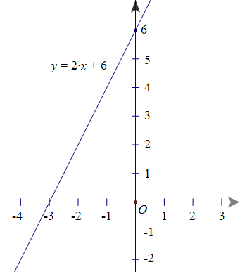
* Vẽ đồ thị hàm số y = 2x + 6
Với x = 0 thì y = 6, ta được điểm (0;6) thuộc đồ thị của hàm số y = 2x + 6
Với y = 0 thì x = –3, ta được điểm (–3;0) thuộc đồ thị của hàm số y = 2x + 6
Vậy đồ thị của hàm số y = 2x + 6 là đường thẳng đi qua 2 điểm (0;6) và (–3;0).

Slide 26


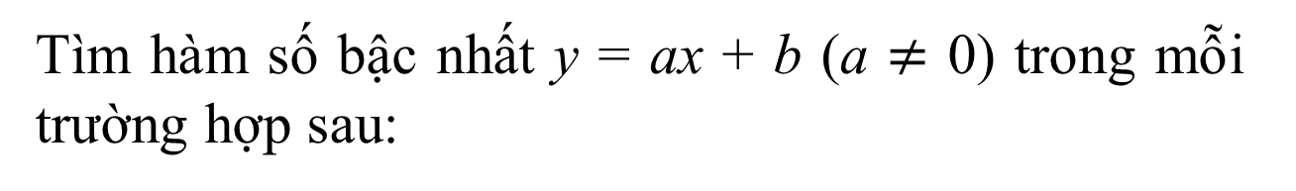
BÀI TẬP CUỐI CHƯƠNG III
Bài 6 (SGK – T79):
Tìm hàm số bậc nhất y = ax + b (a $≠$ 0) trong mỗi trường hợp sau:
a) Đồ thị của hàm số đó đi qua điểm M(1 ; 3) và có hệ số góc bằng –2;
b) Đồ thị của hàm số đó đi qua điểm N(–1 ; 4) và song song với đường thẳng y = –3x – 1.

Slide 27
BÀI TẬP CUỐI CHƯƠNG III
Giải:
a) Gọi hàm số có dạng y = ax + b (a $≠$ 0)
1,0 điểm
Vì đồ thị hàm số có hệ số góc bằng –2 nên ta có a = –2.
Hàm số trở thành y = –2x + b.
1,5 điểm
Lại vì đồ thị hàm số đi qua M (1;3) nên thay x = 1; y = 3 vào hàm số y = –2x + b, ta có: –2.1 + b = 3
1,5 điểm
Suy ra b = 3 + 2 = 5
0,5 điểm
Vậy hàm số có dạng y = –2x + 5
0,5 điểm

Slide 28
BÀI TẬP CUỐI CHƯƠNG III
b) Gọi hàm số có dạng y = ax + b
1,0 điểm
Vì đồ thị của hàm số song song với đường thẳng y = –3x – 1 nên ta có a = –3. Hàm số trở thành y = –3x + b
1,5 điểm
Lại vì đồ thị của hàm số đó đi qua điểm N (–1;4) nên thay x = –1, y = 4 vào hàm số y = –3x + b ta có: –3.(–1) + b = 4
1,5 điểm
3 + b = 4
0,5 điểm
Suy ra b = 4 – 3 = 1
Vậy hàm số có dạng y = –3x + 1
0,5 điểm

Slide 29

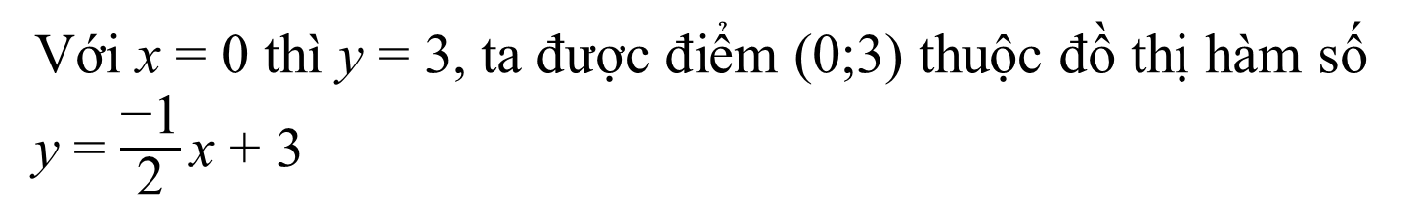
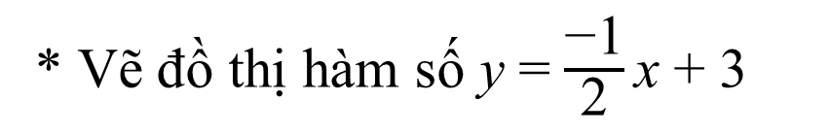
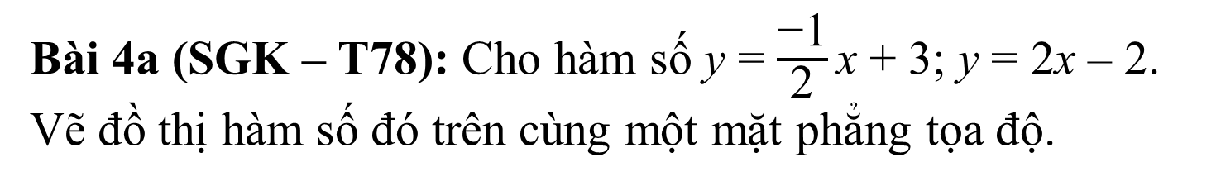
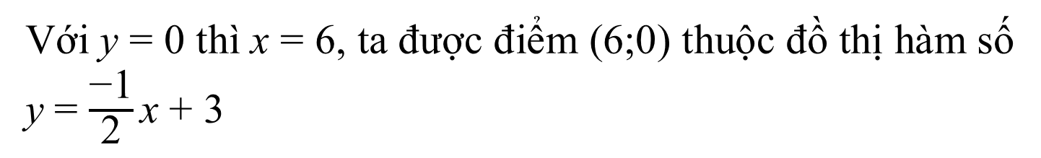
BÀI TẬP CUỐI CHƯƠNG III
Bài 4a (SGK – T78): Cho hàm số y = $\frac{\text{−}\text{1}}{\text{2}}\text{x}$ + 3; y = 2x – 2.
Vẽ đồ thị hàm số đó trên cùng một mặt phẳng tọa độ.
Giải
* Vẽ đồ thị hàm số y = $\frac{\text{−}\text{1}}{\text{2}}\text{x}$ + 3
Với x = 0 thì y = 3, ta được điểm (0;3) thuộc đồ thị hàm số y = $\frac{\text{−}\text{1}}{\text{2}}\text{x}$ + 3
Với y = 0 thì x = 6, ta được điểm (6;0) thuộc đồ thị hàm số y = $\frac{\text{−}\text{1}}{\text{2}}\text{x}$ + 3
Vậy đồ thị của hàm số là đường thẳng đi qua hai điểm (0;3) và (6;0).

Slide 30
BÀI TẬP CUỐI CHƯƠNG III
* Vẽ đồ thị hàm số y = 2x – 2
Với x = 0 thì y = –2, ta được điểm (0; –2) thuộc đồ thị hàm số y = 2x – 2
Với y = 0 thì x = 1, ta được điểm (1;0) thuộc đồ thị hàm số y = 2x – 2
Vậy đồ thị của hàm số là đường thẳng đi qua hai điểm (0; –2) và (1;0).

Slide 31
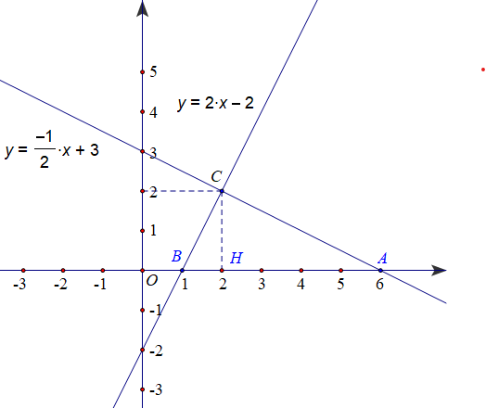
Đồ thị hàm số:
y
x

Slide 32
BÀI TẬP CUỐI CHƯƠNG III
Dạng 2. Bài tập áp dụng đồ thị hàm số
Phương pháp giải:
Dựa vào đồ thị hàm số xác định tọa độ điểm thỏa mãn yêu cầu bài toán: tìm hình chiếu của điểm cần xác định tọa độ trên trục hoành và trục tung, từ đó suy luận đưa ra câu trả lời.

Slide 33

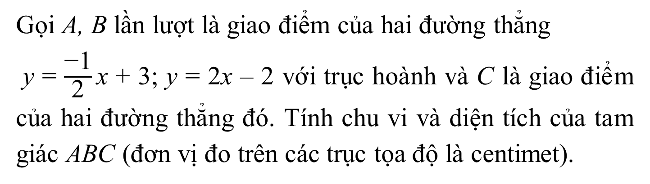
BÀI TẬP CUỐI CHƯƠNG III
Dạng 2. Bài tập áp dụng đồ thị hàm số
Bài 4b (SGK – T78): Cho hai hàm số y = $\frac{\text{−1}}{\text{2}}\text{x}$ + 3; y = 2x – 2.
Gọi A, B lần lượt là giao điểm của hai đường thẳng
y = $\frac{\text{−1}}{\text{2}}\text{x}$ + 3; y = 2x – 2 với trục hoành và C là giao điểm của hai đường thẳng đó. Tính chu vi và diện tích của tam giác ABC (đơn vị đo trên các trục tọa độ là centimet).

Slide 34
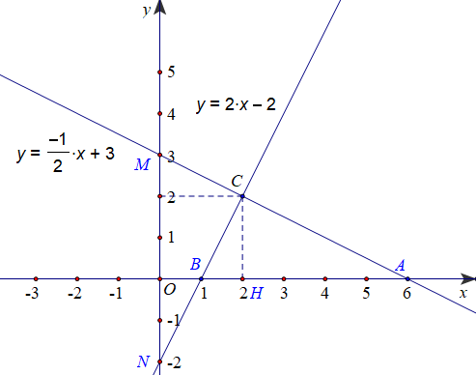
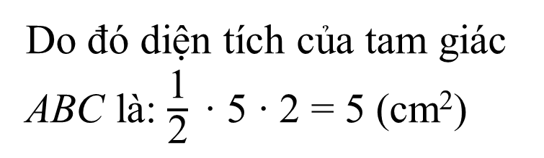
BÀI TẬP CUỐI CHƯƠNG III
b) Dựa vào hình vẽ ta có tọa độ các điểm: A(6;0); B(1;0); C(2;2).
Kẻ CH vuông góc với trục Ox thì H(2;0) suy ra CH = 2cm
Tam giác ABC có: AB = 5cm; đường cao CH = 2cm.
Do đó diện tích của tam giác ABC là: $\frac{\text{1}}{\text{2}} \text{∙ }\text{5 }\text{∙ }\text{2 }\text{= }\text{5}$ (cm²)
Vậy diện tích của tam giác ABC là 5 cm².

Slide 35
* Tính chu vi của tam giác ABC:
Ta có: BH = 2 – 1 = 1(cm);
AH = 6 – 2 = 4(cm)

Slide 36

BÀI TẬP CUỐI CHƯƠNG III
Bài 2 (SGK – T78): Cho tam giác ABC như hình 25.
a) Xác định tọa độ các điểm A, B, C.
b) Tam giác ABC có là tam giác vuông cân hay không?
c) Gọi D là điểm để tứ giác ABCD là hình vuông. Xác định tọa độ điểm D
Giải
a) Tọa độ các điểm A, B, C:
a) A (–1 ; –1), B (2 ; –1), C (2 ; 2)

Slide 37

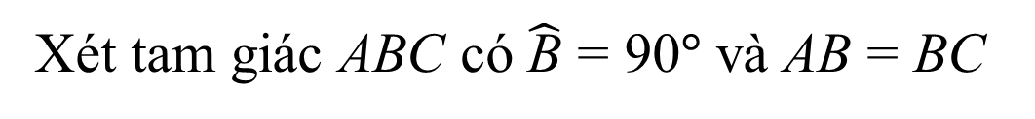
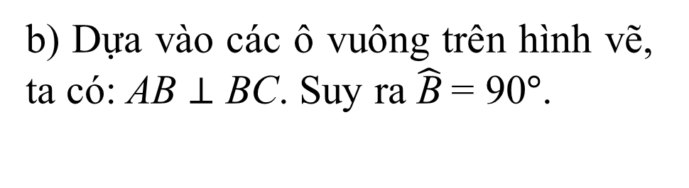
BÀI TẬP CUỐI CHƯƠNG III
Bài 2 (SGK – T78): Cho tam giác ABC như hình 25.
b) Tam giác ABC có là tam giác vuông cân hay không?
Giải
b) Dựa vào các ô vuông trên hình vẽ, ta có: AB $\text{⊥}$ BC. Suy ra $\hat{\text{B}} \text{= }\text{90}\text{°}$.
Ta thấy AB = BC (bằng độ dài 3 cạnh ô vuông).
Xét tam giác ABC có $\hat{\text{B}}\text{ = }\text{90}\text{°}$ và AB = BC
Vậy tam giác ABC là tam giác vuông cân.

Slide 38
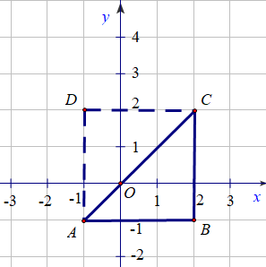
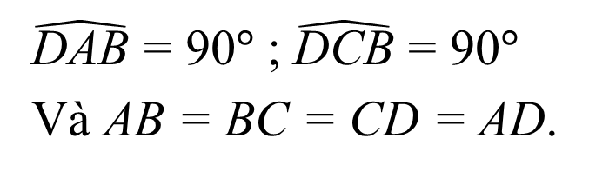
BÀI TẬP CUỐI CHƯƠNG III
Bài 2 (SGK – T78): Cho tam giác ABC như hình 25.
c) Gọi D là điểm để tứ giác ABCD là hình vuông. Xác định tọa độ điểm D.
Giải
c) Tam giác ABC vuông cân tại A.
Do đó để tứ giác ABCD là hình vuông thì:
$\hat{\text{DA}\text{B}}\text{ = 90}\text{°}$ ; $\hat{\text{D}\text{C}\text{B}}\text{ = 90}\text{°}$
Và AB = BC = CD = AD.

Slide 39
Qua điểm A, ta kẻ đường thẳng vuông góc với trục Ox.
Qua điểm C, ta kẻ đường thẳng vuông góc với trục Oy.
Hai đường thẳng này cắt nhau tại D, AD vuông góc với trục Ox tại điểm –1 nên D có hoành độ là –1.
CD vuông góc với trục Oy tại điểm 2 nên D có tung độ là 2.
Do đó, tọa độ điểm D (–1;2)
Vậy để tứ giác ABCD là hình vuông thì D (–1;2).

Slide 40

HOẠT ĐỘNG
VẬN DỤNG

Slide 41
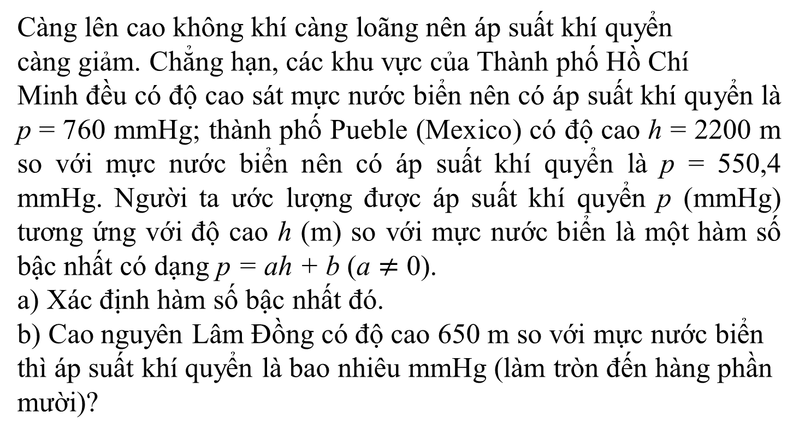
Bài 3 (SGK – T78):
Càng lên cao không khí càng loãng nên áp suất khí quyển
càng giảm. Chẳng hạn, các khu vực của Thành phố Hồ Chí
Minh đều có độ cao sát mực nước biển nên có áp suất khí quyển là p = 760 mmHg; thành phố Pueble (Mexico) có độ cao h = 2200 m so với mực nước biển nên có áp suất khí quyển là p = 550,4 mmHg. Người ta ước lượng được áp suất khí quyển p (mmHg) tương ứng với độ cao h (m) so với mực nước biển là một hàm số bậc nhất có dạng p = ah + b (a $≠$ 0).
a) Xác định hàm số bậc nhất đó.
b) Cao nguyên Lâm Đồng có độ cao 650 m so với mực nước biển thì áp suất khí quyển là bao nhiêu mmHg (làm tròn đến hàng phần mười)?

Slide 42
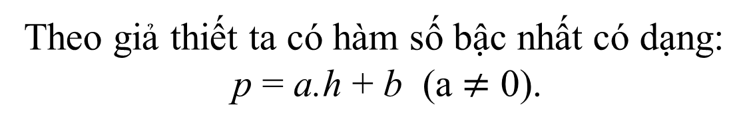
BÀI TẬP CUỐI CHƯƠNG III
Giải
Theo giả thiết ta có hàm số bậc nhất có dạng:
p = a.h + b (a $≠$ 0).
Khi h = 0; p = 760 ta có: a.0 + b = 760
Suy ra b = 760
Hàm số trở thành: p = a.h + 760
Khi h = 2200; p = 550,4 ta có: a.2200 + 760 = 550,4

Slide 43
BÀI TẬP CUỐI CHƯƠNG III
Vậy Cao nguyên Lâm Đồng có độ cao 650 (m) so với mực nước biển thì áp suất khí quyển khoảng 698,1 (mmHg)

Slide 44
BÀI TẬP CUỐI CHƯƠNG III
HƯỚNG DẪN VỀ NHÀ
– Tự hoàn thành các bài tập 2, 3, 4, 5, 6 đã chữa trên lớp.
– Làm bài tập 7, 8, 9 (SGK – T79)
Xem lại kiến thức chương 1, 2, 3 chuẩn bị tiết sau ôn tập cuối học kì 1.
– Vẽ sơ đồ tư duy chương 1, 2, 3 chuẩn bị cho tiết học sau ôn tập cuối học kỳ I.

Slide 45
BÀI TẬP CUỐI CHƯƠNG III
Hướng dẫn bài tập 8 (SGK – T79)
a) Thay tọa độ điểm A(0;60) vào hàm số y = ax + b để tìm ra hệ số a.
Thay tọa độ điểm B(10;30) và hệ số a vừa tìm được để tìm ra hệ số b.
Kết luận hàm số bậc nhất cần tìm. Suy ra điều cần chứng minh.
b) Bài toán cho biết sau 15 ngày tức là x = 15, thay vào hàm số vừa tìm ở trên để tìm ra giá trị của y. Kết luận bài toán.

